Slide 1

РЕЖИМНЫЕ МОМЕНТЫ

Slide 2
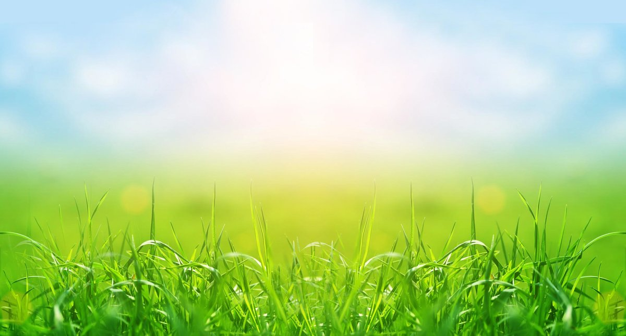
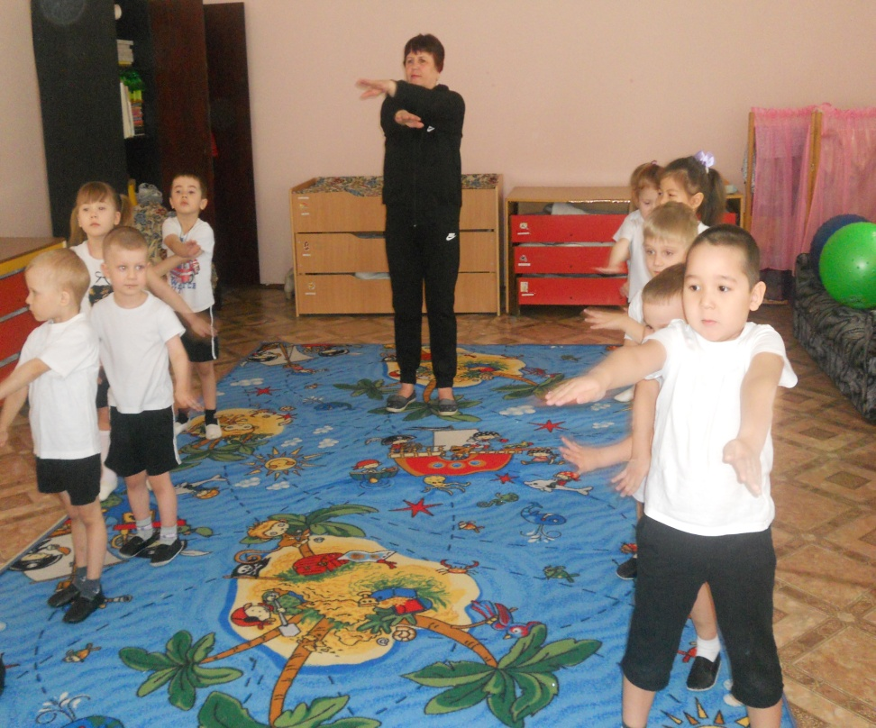
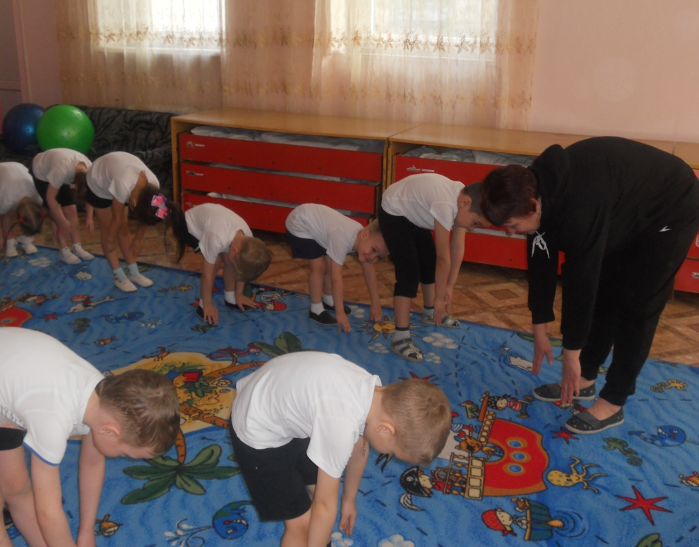
Утренняя гимнастика
Каждый день у нас, ребятки, Начинается с зарядки. Сделать нас сильней немного Упражнения помогут.

Slide 3
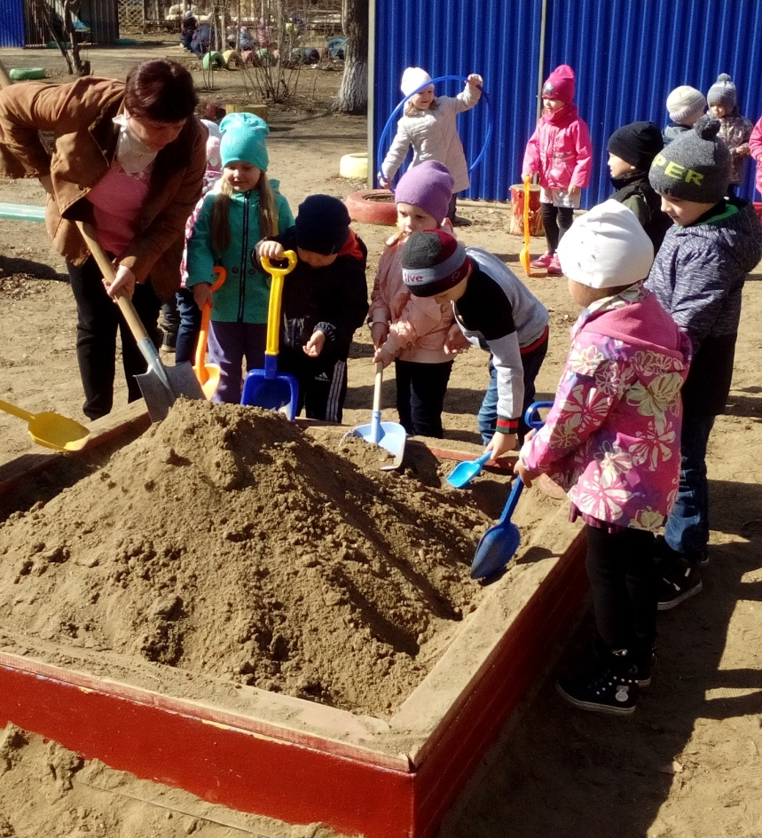
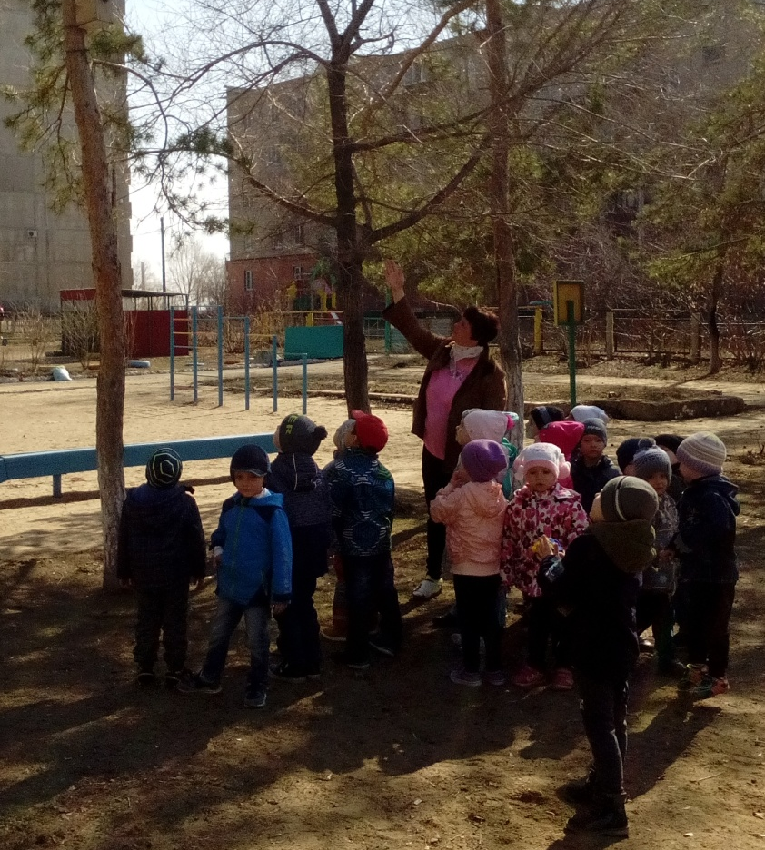
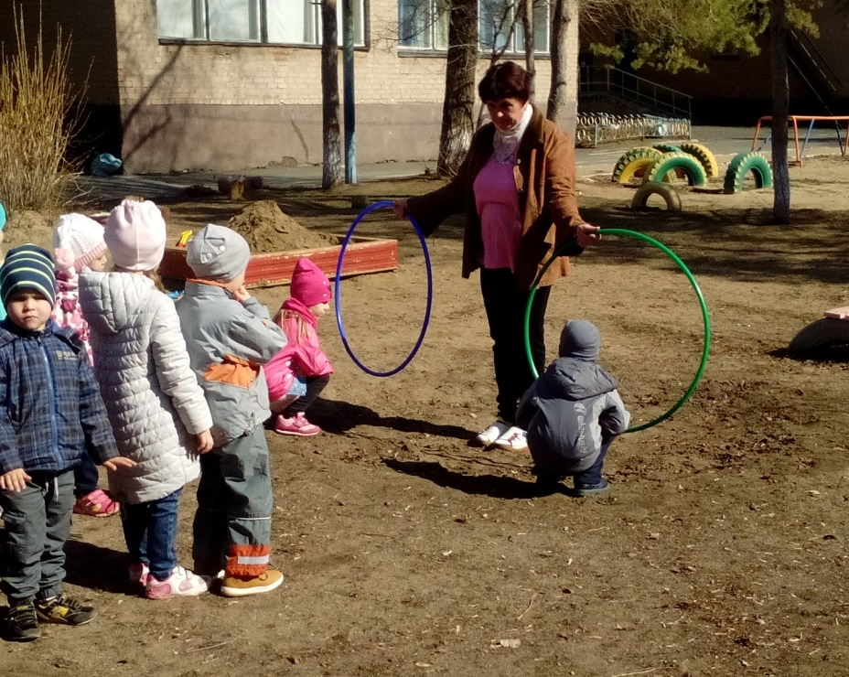
Прогулка
Свежий воздух малышам
Нужен и полезен!
Очень весело гулять нам!
И никаких болезней!

Slide 4
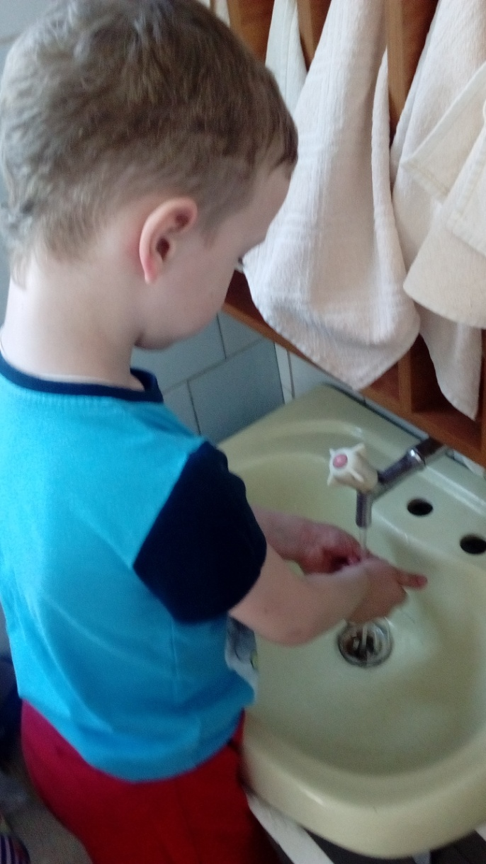


Slide 5
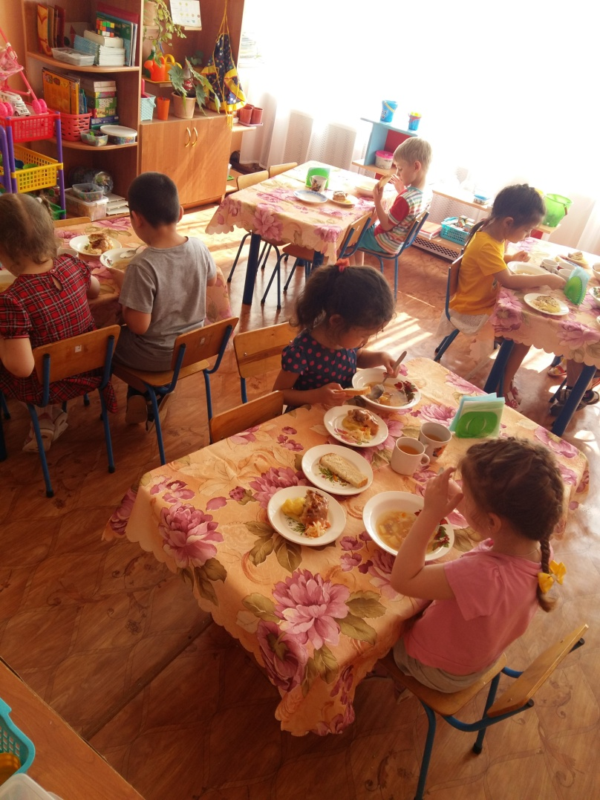

Обед

Slide 6

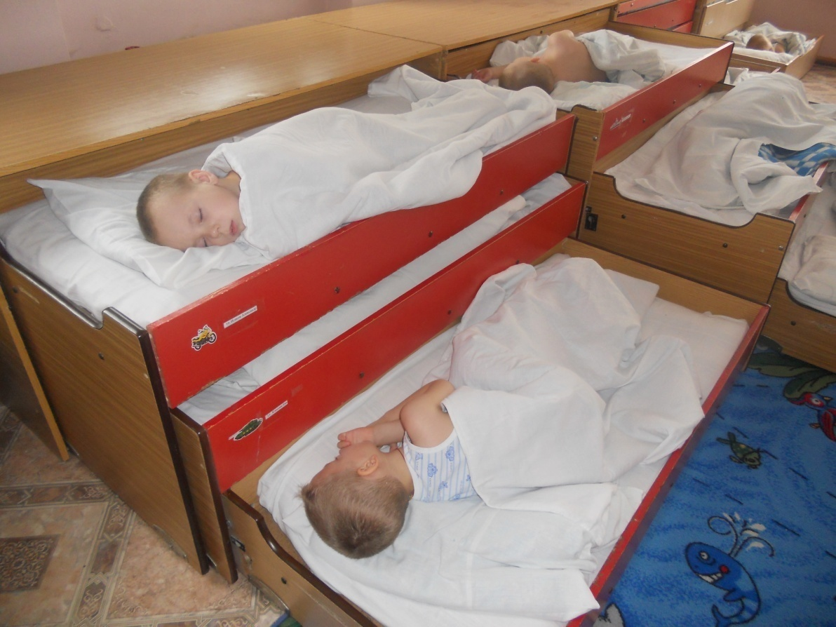
Тихий час

Slide 7
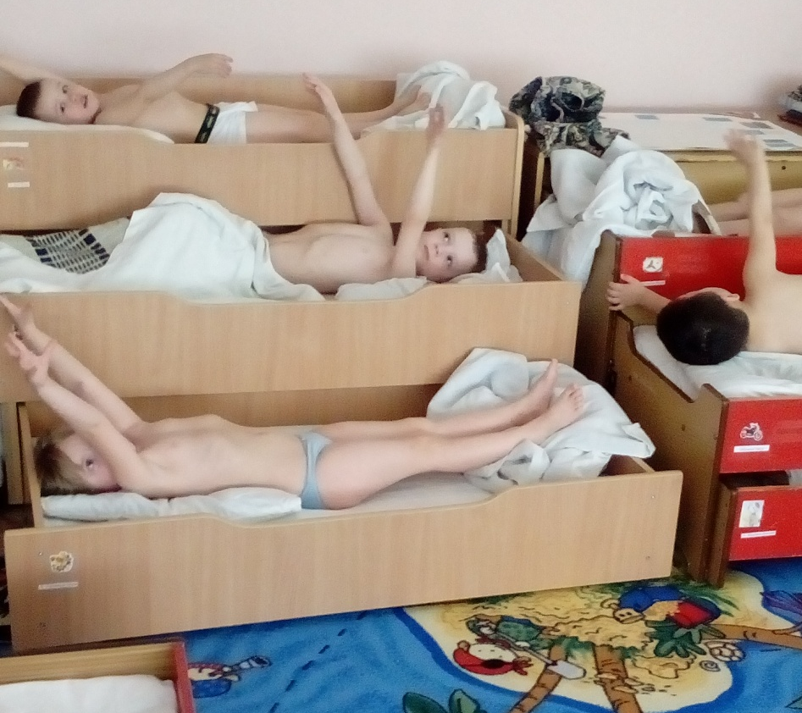
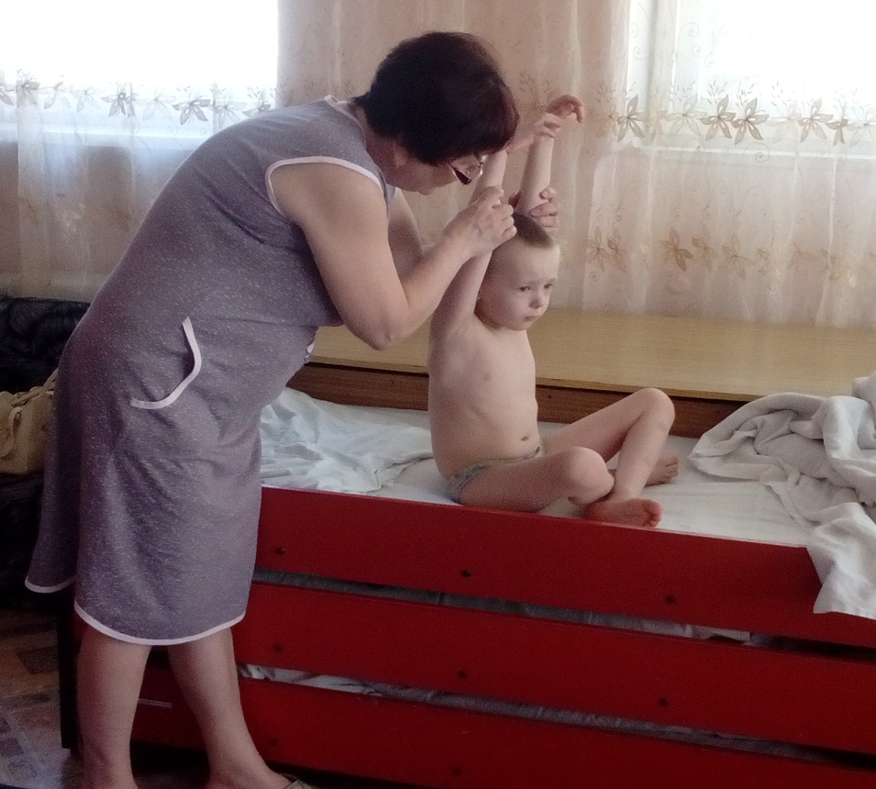
Оздоровительная гимнастика после сна
Вдоль по реченьке лебедушка плывет,
Выше бережка головушку несет. Белым крылышком помахивает, На цветы водичку стряхивает.

